Slide 1
Повторение основ туристской и прикладной подготовки. Ориентирование на местности.

Slide 2
Цель : раскрыть основные составляющие подготовки туристского похода .

Slide 3
Начальная туристская подготовка(НТП)-это комплект знаний и умений по подготовке похода до 2 к.с включительно .
Средняя туристская подготовка до 3-4 к.с.
Высшая туристская подготовка до 5-6 к.с.

Slide 4
План организации туристского похода .

Slide 5
Организовать туристскую группу .
Группа подбирается :
По интересам .
По силам .
По спортивной квалификации .

Slide 6
Подготовить маршрут .
Ознакомиться с районом путешествия ( рельеф , климат и т. д ).
Иметь необходимый набор карт .
Разработать маршрут по дням .

Slide 7
Организовать медосмотр участников .
Для того , чтобы избежать любых неприятных ситуаций со здоровьем участника на маршруте проводится мед.осмотр каждого из участников похода .
При каких – либо выявленных серьезных заболеваниях , участника не допускают в поход с соответствующей справкой .

Slide 8
Оформление документов.
Маршрутная книжка .
Приказ на поход.
Медицинские справки.
Справки о предыдущих походах .
Разрешение родителей ( детям).
Разрешение на доступ в запретную зону .

Slide 9
Распределить обязанности на поход.
Постоянные:
Руководитель.
Зам. Руководителя.
Топограф.
Летописец.
Фотограф.
Ответственный за питание.
Ответственный за снаряжение .
Временные :
Костровой .
Дежурный по кухне.
Дежурный проводник.

Slide 10
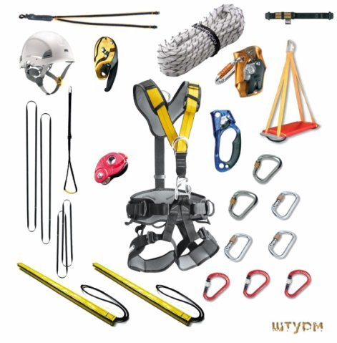
Подготовка снаряжения .
Снаряжение бывает :
Личное
Групповое
Специальное

Slide 11
Подготовка снаряжения
Личное :
Рюкзак .
Коврик туристический .
Спальный мешок .
Личные вещи.
КЛМН.
Фонарик.
Индивидуальная аптечка в герметичной упаковке .
Средства личной гигиены .
Иголка , нитки .

Slide 12
Подготовка снаряжения .
Личные вещи .
Одежда ходовая:
Две пары обуви .
Несколько пар теплых носков.
Минимум двое штанов.
Комплект нижнего белья .
Две кофты .
Верхняя легкая куртка.
Головной убор .
Одежда спальная:
Носки шерстяные .
Термобелье или другая теплая одежда.
Шапка .

Slide 13
Подготовка Снаряжения .
Групповое :
Палатка
Компас и набор карт
Топор / ручная пила
Групповая аптечка
Посуда для приготовления пищи
Рем.набор
Средства связи

Slide 14
Подготовка снаряжения .
Специальное :
Веревки .
Карабины.
Жумары .
Обвязки .
Кошки .
Ледорубы .
Каски .

Slide 15
Распределение продуктов .
Подготовка меню .
Распределение продуктов по участникам .
Упаковка и хранение продуктов .

Slide 16
Меню

Slide 17
Раскладка на 1 человека на 1 день (в граммах сухого продукта)
Завтрак | Обед | Ужин
Манка 40 Сухое молоко 80 Изюм 30 Топленое масло 20 Какао 15 Сахар 30 Сыр 60 Соль 2 Шоколад 20 | Суп (концентрат) 20 Вермишель 20 Сухари 25 Колбаса 70 Чай 5 Сахар 30 | Фасоль 90 Корейка 50 Лук 40 Печенье 40 Чай 5 Сахар 30 Соль 2

Slide 18
Смета похода
Смета похода составляется для подсчета общих расходов ( продукты , покупка/аренда снаряжения , проезд , плата за разрешения и т.д ).

Slide 19
Инструктаж по техники безопасности
Инструктаж по техники безопасности проводится с обязательной росписью в журнале , тем самым участник похода обязывается выполнять все правила техники безопасности включительно во избежание каких-либо происшествий .

Slide 20
Встать на учет в МЧС
В случае каких-либо серьезных происшествий во время похода МЧС должно предпринять необходимые меры для безопасности участников .

Slide 21
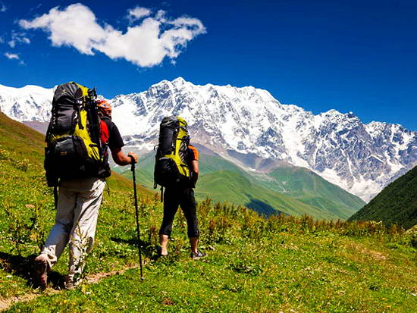
Группа на маршруте.

Slide 22
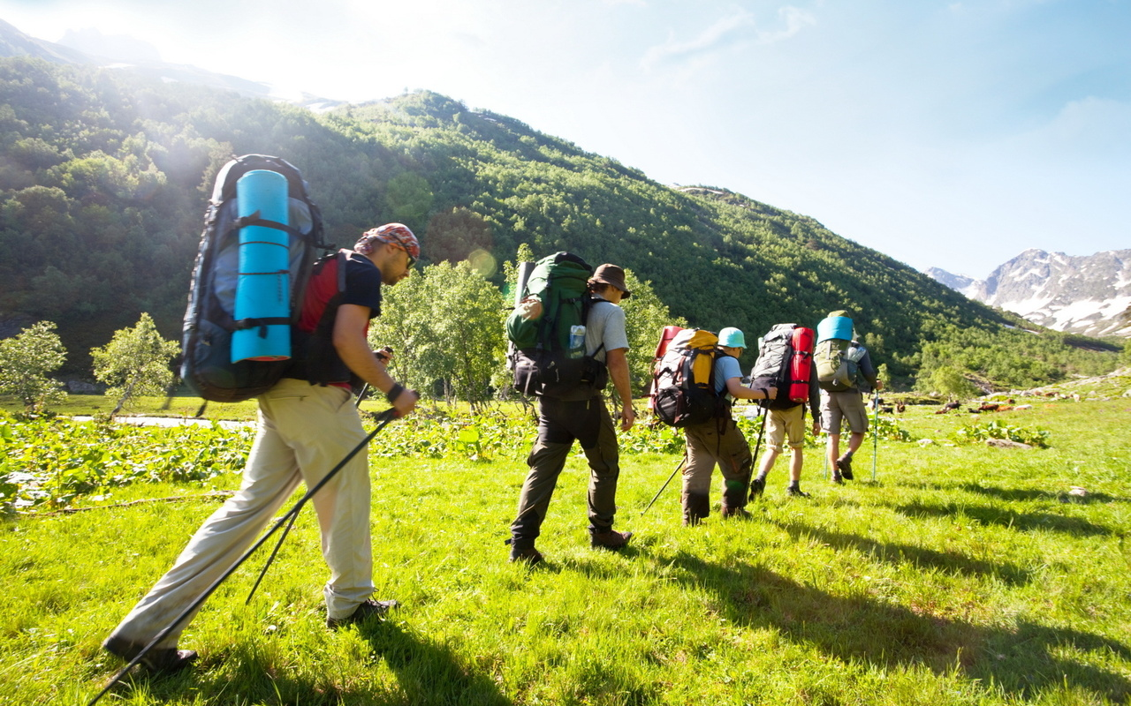
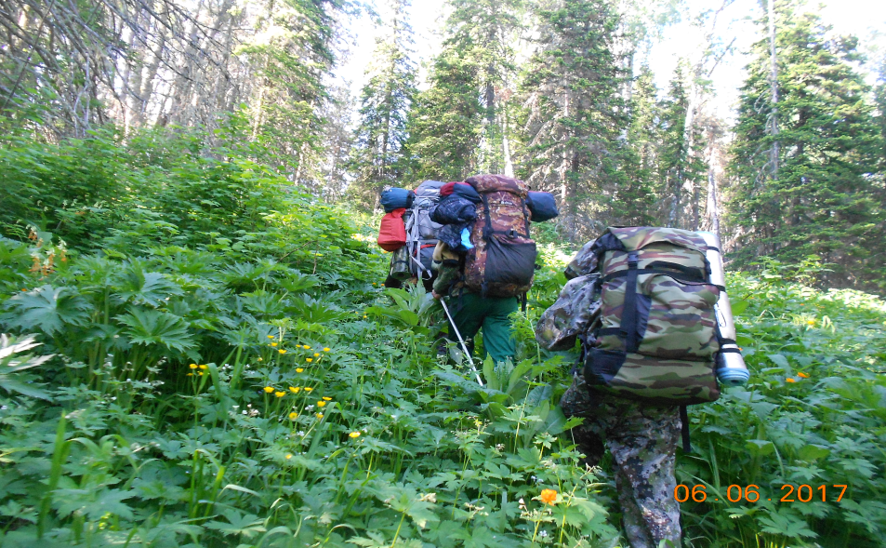
Группа на маршруте
Самое удобное движение группы цепочкой - колонной по одному.
В конце колонны идет замыкающий - наиболее опытный и сильный участник, задача которого не допускать разрыва группы.
Впереди идет проводник .

Slide 23
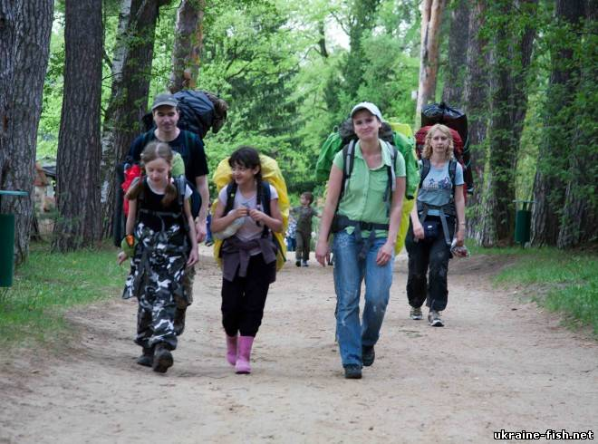
Темп и скорость движения .
Темп и скорость движения зависит от трудности проходимого места .
Как правило при наборе высоты группа движется медленно , чтобы не сбить ритмичное дыхание и как можно меньше устать физически .
При ходьбе по равнинному месту группа движется чуть быстрее .
Также темп и скорость движения ровняется на ходьбу самого слабого участника .

Slide 24
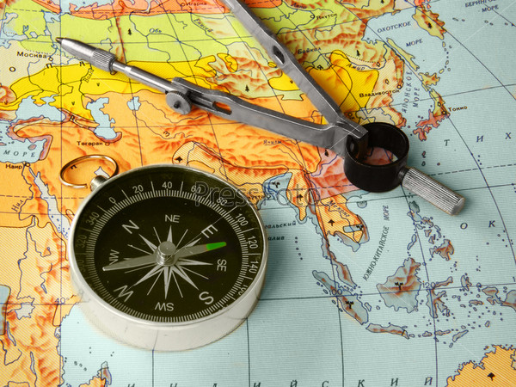
Ориентирование в походе.

Slide 25
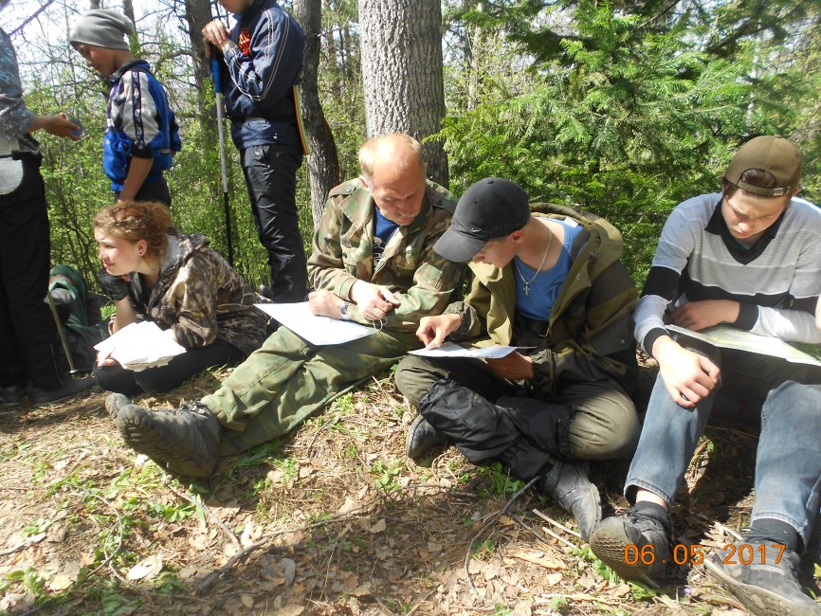


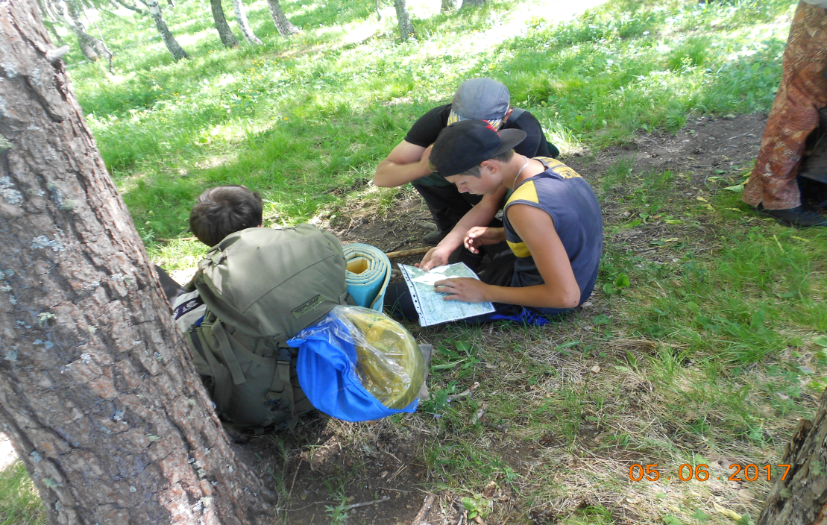
Ориентирование по карте .
Ориентирование по карте осуществляется при том случае , когда нужно найти нужный объект на местности , так же можно определить свою точку стояния по окружающим признакам местности . Можно определить высоту любого места , рельеф и т.д.
Имея необходимый набор карт , можно безошибочно пройти маршрут без каких –либо отклонений .

Slide 26
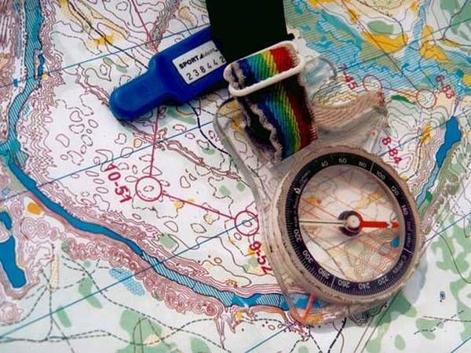
Ориентирование по компасу .
С помощью компаса можно определить :
Стороны сета .
Гениральное направление .
Местоположения объекта относительно сторон света в градусах.

Slide 27
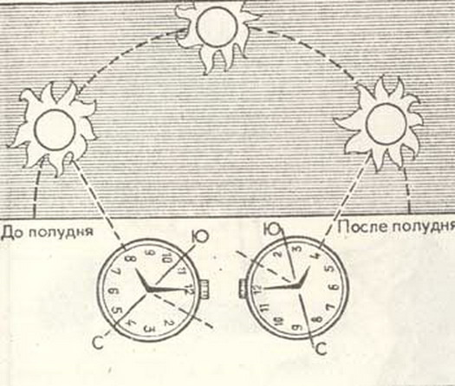
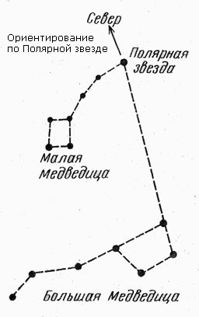
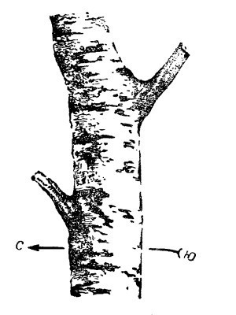
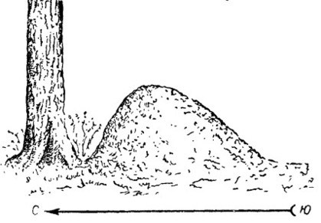
Ориентирование по природным признакам .

Slide 28
Засечка по измеренным (построенным) углам (способ Болотова). Определение точки стояния .
Выполняется в такой последовательности:
На прозрачной бумаге ставят точку принимая эту точку за точку стояния от нее проводят линии. направленные на три ориентира, выбранными вокруг места на котором находишься и четко изображенными на карте; При этом бумагу нельзя двигать .
Накладывают бумагу на карту так, чтобы каждое прочерченное на ней направление прошло через условный знак того ориентира, на который оно проведено при визировании или построено по измеренным углам;
Совместив все направления с соответствующими им условными знаками ориентиров, перекалывают на карту намеченную на листе бумаги точку, при которой построены направления. Эта точка и будет точкой стояния.

Slide 29
Ориентирование по расспросам местных жителей .
К такому способу ориентирования в частности прибегают при передвижению по населенному пункту .

Slide 30
Домашнее задание
Запомнить правила ориентирования на местности
Контакты: Хакимуллин Айдар Маулитгараевич
Email – aidar1990@bk.ru
WhatsApp – 89600317709
Минимуллин Эльмира Николаевна
Email – elmiranik1971@mail.ru

